Slide 1

Makroökonomie
Sommersemester 2021
Wilhelmshaven
IS-LM-Modell
AS-AD-Modell kurz und langfristig
Prof. Dr. Bernhard Köster
Jade-Hochschule Wilhelmshaven
Zusammenfassung vom 02.06.2021
http://www.bernhardkoester.de/video/inhalt.html
http://www.bernhardkoester.de/vorlesungen/inhalt.html

Slide 2
Makroökonomie
Sommersemester 2021
Wilhelmshaven
AS-AD-Modell: Geld- und Fiskalpolitik
Neoklassisches Grundmodell
Gesetz von Walras
Saysches Theorem
Prof. Dr. Bernhard Köster
Jade-Hochschule Wilhelmshaven
Zusammenfassung vom 02.06.2021
http://www.bernhardkoester.de/video/inhalt.html
http://www.bernhardkoester.de/vorlesungen/inhalt.html

Slide 3
Makroökonomie
Sommersemester 2021
Wilhelmshaven
Zusammenfassung I
Prof. Dr. Bernhard Köster
Jade-Hochschule Wilhelmshaven
Zusammenfassung vom 02.06.2021
http://www.bernhardkoester.de/video/inhalt.html
http://www.bernhardkoester.de/vorlesungen/inhalt.html

Slide 4
Makroökonomie
Sommersemester 2021
Wilhelmshaven
Zusammenfassung II
Prof. Dr. Bernhard Köster
Jade-Hochschule Wilhelmshaven
Zusammenfassung vom 02.06.2021
http://www.bernhardkoester.de/video/inhalt.html
http://www.bernhardkoester.de/vorlesungen/inhalt.html

Slide 5

Das Keynesianischen Gütermarktmodell
Einkommen (Y),
Ausgaben (Y^{D})
$$Y_{0}$$
Einkommen(Y)

Slide 6
Das IS/LM-Model
IS: Investment = Saving (entspricht Einkommen = Ausgaben)
► Gütermarkt
LM: Liquidity Preference = Money Supply
► Geldmarkt

Slide 7
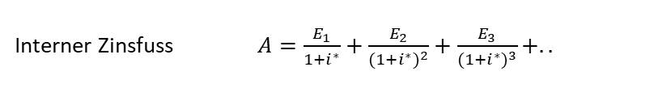
Keynesianische Investitionshypothese)
Investitionen sind vom Zinssatz abhängig:
I(i)=I₀+i_{i}∙i mit i_{i} <0 I_{0>0} Autonome Investitionen Warum i_{i} <0?
Die Rendite i* eines Investitionsobjektes wird mit dem Kapitalmarktzins i verglichen (Grenzleistungsfähigkeit des Kapitals) → Keynesianische Investitionshypothese.
⇒ Eine Investition wird durchgeführt wenn i*>i
⇒ Das aggregierte Investitionsvolumen entspricht der Summe aller Investitionsobjekt mit i*>i.
Der Zins wiederspiegelt die Opportunitätskosten einer Investition
Interner Zinsfuss $A=\frac{E_{1}}{1+i^{∗}}+\frac{E_{2}}{{(1+i^{∗})}^{2}}+\frac{E_{3}}{{(1+i^{∗})}^{3}}+..$

Slide 8
Ableitung der IS-Kurve
Y^{D}
Y^{D}(i₁)
C₀+I(i₁)+G
i₁ >i₂>i₃
Y
i
Y
Notes:
8

Slide 9
Geldmarkt
Geldangebot
  m=$\frac{M}{p}$ m: reale Geldmenge; M: nominale Geldmenge; p: Preisniveau
  Die Geldmenge M wird von der Zentralbank gesetzt und die Preise P werden als kurzfristig konstant betrachtet
Geldnachfrage
Transaktionsmotiv → Je höher das Einkommen, +Vorsichtsmotiv desto höher die Geldnachfrage
Spekulationsmotiv → Je höher der Zins, desto niedriger die Geldnachfrage
L(Y,i)=l_{y}∙Y+l_{i}∙i mit l_{Y}>0 und l_{i}<0

Slide 10



Ableitung der LM-Kurve
$$i$$
$$i$$
$L(\text{Y}\text{0}$)
L, M/p
Y
Notes:
10

Slide 11
Allgmeines Gleichgewicht
i
LM-Kurve
i*
IS-Kurve
Y*
Y
Der Schnittpunkt von LM- und IS-Kurve ist das allgemeine Gleichgewicht
→ Güter- und Geldmarkt befinden sich gleichzeitig im Gleichgewicht

Slide 12




Verschiebung der IS-Kurve
Geld- und Fiskalpolitik im IS-LM-Modell
Y^{D}
Y^{D}=Y
Y^{D}(G)
C₀+I(i₁)+G
Verschiebung der LM-Kurve
Y
$$i$$
$$i$$
LM($M$)
i₁
IS(G)
$L(\text{Y}\text{0}$)
L, M/p
Y₀
Y

Slide 13
AS-AD-Modell
Im Keynesianschen IS-LM-Modell tauchen die Preise zwar mit M/p zur Bestimmung der realen Geldmenge auf, sie aber werden als konstant angenommen.
Im folgenden wird diese extreme Annahme fallengelassen und wir gehen von teilweise flexiblen Preisen aus, aber insbesondere im Arbeitsmarkt gilt die Annahme einer gewissen Marktmacht der Unternehmen und teilweise rigiden Löhnen, so dass die Unternehmen ihre Preise mit einem gewissen Aufschlag auf die Grenzkosten kalkulieren können.
Aus diesen Annahmen werden dann die
  Aggregierte Angebotskurve: AS
  Aggregierte Nachfragekurve: AD
abgeleitet
Notes:
13

Slide 14

Neuklassische Theorie der Wahrnehmungsstörungen
Wirtschaftssubjekte können nicht zwischen einer Änderung des gesamtwirtschaftlichen Preisniveaus und den eigenen relativen Preise unterscheiden.
Geht man im Allgemeinen von einem sinkenden gesamtwirtschaftlichen Preisniveau aus, so können Produzenten irrtümlich der Ansicht sein, dass die eigenen Outputpreise relativ zu anderen Preisen fallen, und reagieren deswegen mit Produktionsrückgängen.
Genauso können Arbeitnehmer irrtümlich bei eigenen Nominallohnrückgängen von Reallohnrückgängen ausgehen und mit einer Reduktion des Arbeitseinsatzes reagieren.
  Daraus resultiert insgesamt ein niedrigeres gesamtwirtschaftliches Angebot bei niedrigeren Preisen.
p
AS:
$$Y^{S}$$
Y

Slide 15
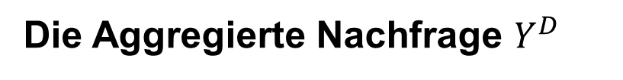
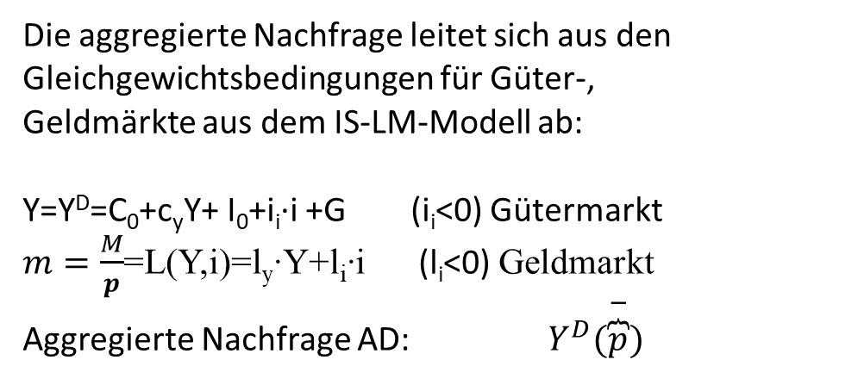
Die Aggregierte Nachfrage $Y^{D}$
Die aggregierte Nachfrage leitet sich aus den Gleichgewichtsbedingungen für Güter-,
Geldmärkte aus dem IS-LM-Modell ab:
Y=Y^{D}=C₀+c_{y}Y+ I₀+i_{i}∙i +G (i_{i}<0) Gütermarkt
$m=\frac{M}{p}$=L(Y,i)=l_{y}∙Y+l_{i}∙i (l_{i}<0) Geldmarkt
Aggregierte Nachfrage AD: $Y^{D}(\overset{−}{\overbrace{p}})$
i
LM-Kurve (p₀)
i*(p₀)
IS-Kurve
P
Y*(p₀)
Y
p₀
Y*(p₀)
Y
Notes:
15

Slide 16
Die kurze und lange Frist im AS-AD-Modell
p
Y

Slide 17
Geld – und Fiskalpolitik im AS-AD-Modell
p
Y

Slide 18
Das Neoklassische Grundmodell
Gewinnmaximierung:
π=PY(K,L)-iK-wL
Nutzenmaximierung:
Max{u(c,f)} NB1: wL=pc NB2: 1-L=f
Arbeitsmarkt
L
ω

Slide 19
Gesetz von Walras
Saysches Theorem
Jedes Angebot schafft sich seine Nachfrage
  Über die Produktion entstehen Kapital und Lohneinkommen
    Über die Faktoreinkommen entsteht nachfrage und Konsum – und Investitionsgütern
      Die Märkte gelangen über den Preismechanismus automatisch ins Gleichgewicht und es kann insbesondere nicht zu unfreiwilliger Arbeitslosigkeit kommen
Geldmarkt
Quantitätsgleichung: PY=MV
P
Y

Slide 20




Neoklassisches Modell des allgemeinen Gleichgewichts
$$p$$
$$ω=\frac{w}{p}$$
$$y$$
$$L$$

Slide 21
Geld- und Fiskalpolitik in der Neoklassik
Geldpolitik: Die erhöhte Geldmenge verschiebt nur die Kurve der Quantitätsgleichung nach außen und erhöht damit 1:1 das Preisniveau in der Wirtschaft, so dass die aus der höheren Geldmenge resultierenden gestiegenen Nominallöhne zu 100% durch das gestiegene Preisniveau absorbiert werden und Reallohn $ω$* und Produktion y* unverändert bleiben
Fiskalpolitik: Die künstlich von staatlicher Seite erzeugte zusätzliche Nachfrage wird zwar auf dem Gütermarkt wirksam. Die Unternehmen können prinzipiell durch Preis und/oder Mengenanpassungen auf die gestiegene Nachfrage reagieren. Diesmal gehen wir aber im Gegensatz zu Keynes davon aus, dass die vollkommene Preisflexibilität dafür genutzt wird, dass die zusätzliche Nachfrage wiederum zu 100% durch Preiserhöhungen absorbiert wird, so dass sich ebenfalls nichts an der Produktion und dem Reallohn ändert
Vereinigung von Neoklassik und Keynesianismus
→ Keynes: Kurze Frist
→ Neoklassik: Lange Frist
Wichtig ist dabei zu erkennen, dass beide Theorien in sich schlüssig sind und absolut ihre Daseinsberechtigung haben. Das Problem ist aber wie immer in den Sozialwissenschaften zu erkennen, wann es sinnvoll ist die Theorien anzuwenden, denn leider sind in unserem Fach die Rahmenbedingungen bei weitem nicht so stabil, wie in den Naturwissenschaften! Skeptisch sollte man immer sein, wenn Leute erzählen, sie wüßten ganz genau, wie die „Wirtschaft“ funktioniert und das Folgen zwangsläufig sind!

Slide 22

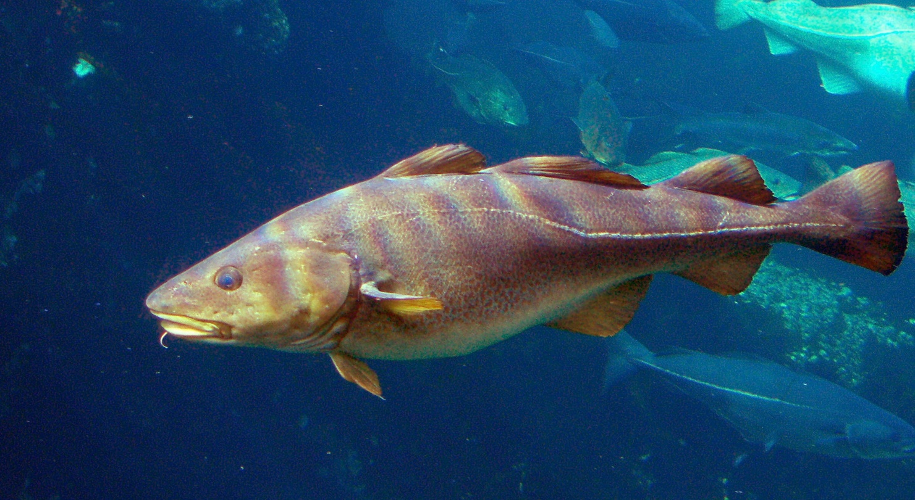

Salmo trutta
Gadus morhua
Apple2000, Salmo trutta fario-1, CC BY-SA 3.0
Hans-Petter Fjeld,
Gadus morhua Cod-2b-Atlanterhavsparken-Norway, CC BY-SA 2.5
Platichthys flesus
© Hans Hillewaert, Platichthys flesus 1, CC BY-SA 4.0

